Slide 1
Weekly Report
2020.07.07
Hongsik Kim
Mobile & Network Intelligence Laboratory

Slide 2
WPCN: Paper
Placement Optimization of Energy and Information Access Points in Wireless Powered Communication Networks Suzhi Bi, Member, IEEE and Rui Zhang, Senior Member, IEEE 개선 논문 작성

Slide 3
Current Status
주간 진행 사항
Placement Optimization of Energy and Information Access Points in Wireless Powered Communication Networks 개선 논문 수정
기존 논문에서 특정 변수의 값을 조절했을 때의 결과를 테스트

Slide 4
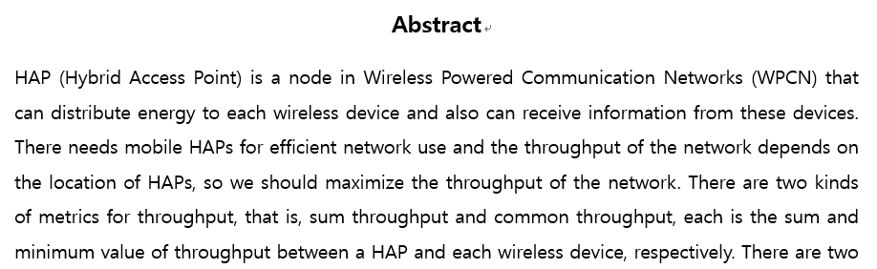
Current Status
논문 일부 수정
제목:
기존: HAP Placement in Wireless Powered Communication Networks Using Deep Learning
수정: Deep Learning-based Optimal Placement of a Mobile HAP for Wireless Powered Communication Networks
Abstract
Throughput에 대한 설명으로 자연스럽게 넘어가도록 문장 추가

Slide 5
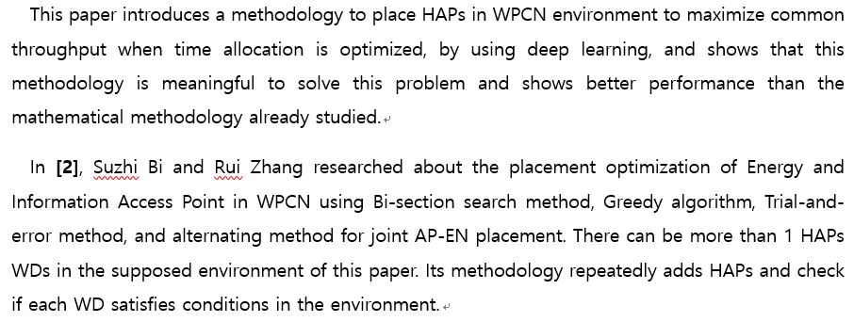
Current Status
논문 일부 수정
Introduction과 Related Works 통합

Slide 6
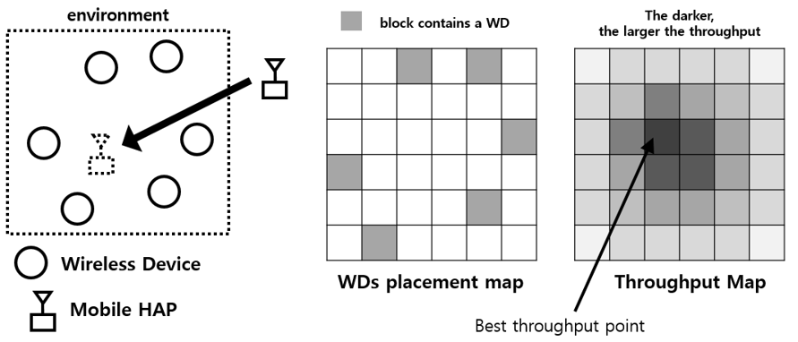
Current Status
논문 일부 수정
The system architecture of model 추가

Slide 7
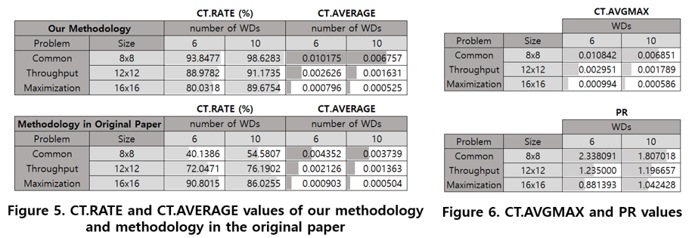
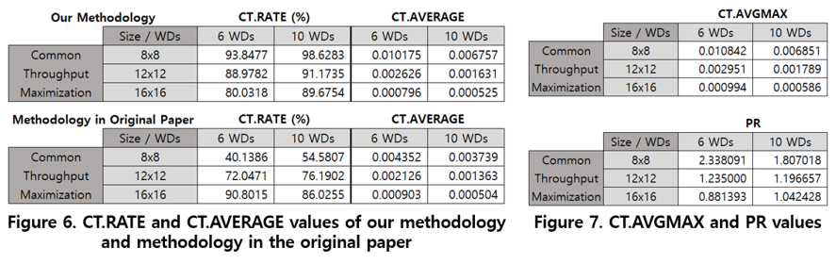
Current Status
논문 일부 수정
실험 결과 표 일부 수정

Slide 8
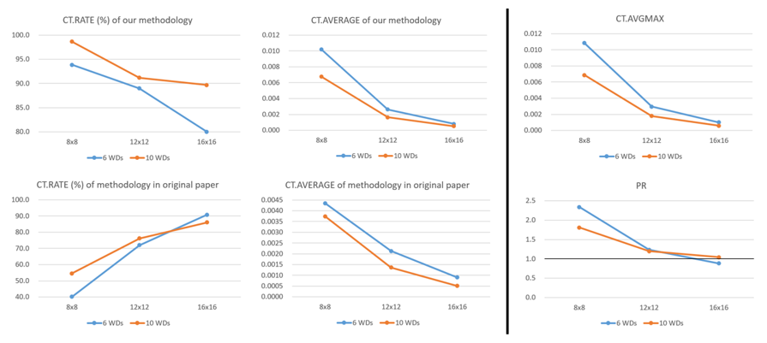
Current Status
논문 일부 수정
실험 결과 그래프 추가

Slide 9


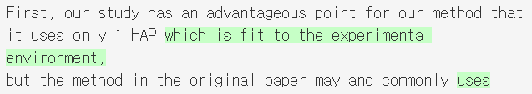
Current Status
논문 일부 수정
기타 자잘한 문법 교정
2.1. Overview - Best Throughput Point (BTP)에 대한 설명 추가
3.1. Experiment Design and Test Metrics – CT.AVERAGE가 대응되는 BTP에 대한 것이라는 내용을 추가
4. Conclusion

Slide 10
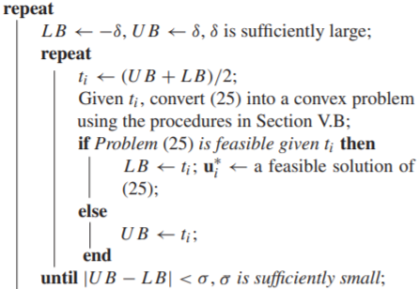
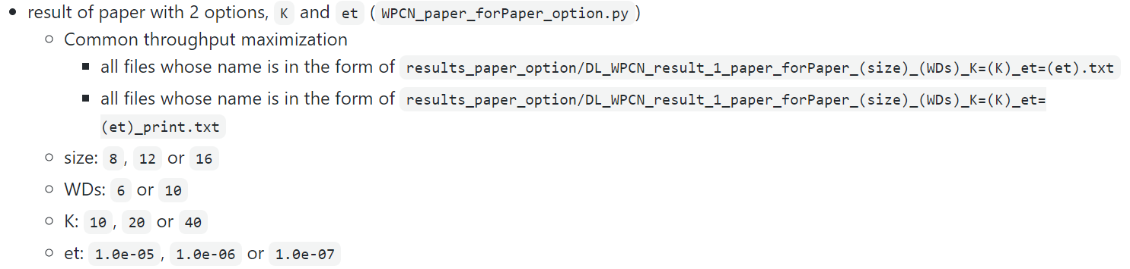




Current Status
기존 논문의 변수의 값 수정 테스트
각 number of WDs(6, 10),
size(8x8, 12x12, 16x16)에 대해
기존 논문의 변수를 다음과 같이 여러 조건에서 테스트
$$δ→10, 20, 40$$
$$σ→10^{−5}, 10^{−6}, 10^{−7}$$
$$(δ)$$
$$(σ)$$

Slide 11
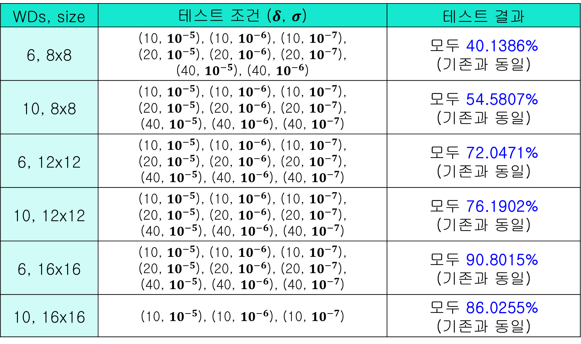
Current Status
기존 논문의 변수의 값 수정 테스트
WDs, size | 테스트 조건 ($δ$, $σ$) | 테스트 결과
6, 8x8 | (10, $10^{−5}$), (10, $10^{−6}$), (10, $10^{−7}$), (20, $10^{−5}$), (20, $10^{−6}$), (20, $10^{−7}$), (40, $10^{−5}$), (40, $10^{−6}$) | 모두 40.1386% (기존과 동일)
10, 8x8 | (10, $10^{−5}$), (10, $10^{−6}$), (10, $10^{−7}$), (20, $10^{−5}$), (20, $10^{−6}$), (20, $10^{−7}$), (40, $10^{−5}$), (40, $10^{−6}$), (40, $10^{−7}$) | 모두 54.5807% (기존과 동일)
6, 12x12 | (10, $10^{−5}$), (10, $10^{−6}$), (10, $10^{−7}$), (20, $10^{−5}$), (20, $10^{−6}$), (20, $10^{−7}$), (40, $10^{−5}$), (40, $10^{−6}$), (40, $10^{−7}$) | 모두 72.0471% (기존과 동일)
10, 12x12 | (10, $10^{−5}$), (10, $10^{−6}$), (10, $10^{−7}$), (20, $10^{−5}$), (20, $10^{−6}$), (20, $10^{−7}$), (40, $10^{−5}$), (40, $10^{−6}$), (40, $10^{−7}$) | 모두 76.1902% (기존과 동일)
6, 16x16 | (10, $10^{−5}$), (10, $10^{−6}$), (10, $10^{−7}$), (20, $10^{−5}$), (20, $10^{−6}$), (20, $10^{−7}$), (40, $10^{−5}$), (40, $10^{−6}$), (40, $10^{−7}$) | 모두 90.8015% (기존과 동일)
10, 16x16 | (10, $10^{−5}$), (10, $10^{−6}$), (10, $10^{−7}$) | 모두 86.0255% (기존과 동일)

Slide 12
Current Status
Future Work
기존 논문에 대한 실험 조건을 논문의 해당 부분에 명시
Github에 게시한 코드를 다운받아서 재실험을 실시하여 결과가 비슷하게 나타나는지 확인 (재현성의 문제)

Slide 13
Github
https://github.com/WannaBeSuperteur/2020/tree/master/WPCN

